Slide 1
第5章 三角函数
5.5.1 两角和与差的正弦、余弦和正切公式（第一课时）
人教A版2019高中数学必修第一册

Slide 2
新课引入
在研究三角函数时，我们还常常遇到这样的问题：已知任意角α、β的三角函数值，如何求α+β、 α–β或 2α的三角函数值？
下面我们先引出平面内两点间的距离公式，并从两角和的余弦公式谈起.

Slide 3
、两点间距离公式知识梳理
新课引入
在坐标平面内的任意两点P₁(x₁, y₁), P₂(x₂, y₂),
P₁Q=M₁M₂=┃x₁–x₂┃，QP₂=N₁N₂=┃y₁–y₂┃，
由勾股定理，可得
y
P₁P₂²=P₁Q²+QP₂²
∟
P₂(x₂, y₂)
N₂(0, y₂)
.
=┃x₁–x₂┃²+┃y₁–y₂┃²
=(x₁–x₂)²+(y₁–y₂)²,
M₁(x₁, 0)
∟
M₂(x₂, 0)
.
∟
O
由此得到平面内P₁(x₁, y₁), P₂(x₂, y₂)
两点间距离公式：
x
∟
∟
Q
P₁(x₁, y₁)
N₁(0, y₁)
P₁P₂=

Slide 4
整体感知
新课引入
问题 之前我们利用圆的对称性证明了诱导公式，你还记得当时我们证明诱导公式的思路和步骤吗？
第一步，从“形”的角度出发，找到相互对称的两个角的终边关系；
第二步，从“数”的角度考虑，写出单位圆上相互对称的的点的坐标；
第三步，“数形”融合，将前两步的结果整合，得出结论．

Slide 5
新课引入
探究：已知任意角 的正弦和余弦，能否由此推
出 的余弦吗？

Slide 6
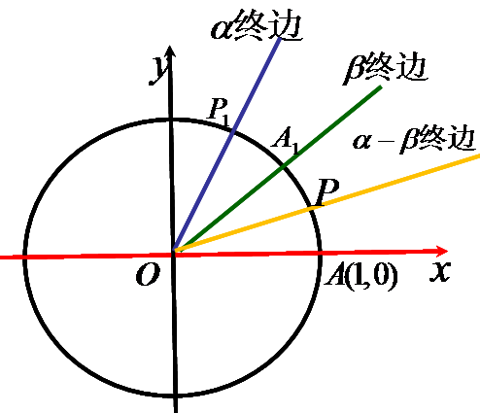
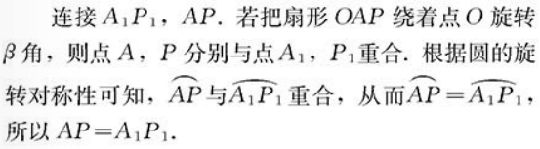
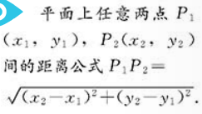
学习新知
差角余弦公式
问题1：如下图所示，能否求解各点坐标呢？
问题2： 有什么关系？
问题3：如何计算两点距离？
问题4：求解 ？

Slide 7

学习新知
（其中，α,β为任意角）
左边：两角差的余弦
右边：同名三角函数乘积的和
公式的结构特征:

Slide 8
新知探究
学习新知
差角的余弦公式
简记作

Slide 9
典型例题
利用差角余弦公式求 的值
解：（1）解法一：
；
练习：书本P217第2题

Slide 10
典型例题
利用差角余弦公式求 的值
解：（1）解法二：
；
思考：你会求 的值吗?
练习：书本P217第2题

Slide 11
新知探究
典型例题
例1 证明：
（1） ；（2） ；
证明：（1）将公式 中的α，β分别替换为π，x，得
（2）将公式 中的α，β分别替换为 ，x，得
练习：书本P217第1题

Slide 12
典型例题
例3.已知
求cos(α-β)的值
解： （2）因为 ，故 ，
因为β是第三象限角，故 ，
因此
练习：书本P217第3、4、5题

Slide 13
课堂小结
在这节课中，我们研究了两个角的和与差的正弦、余弦和正切公式，这些公式在今后有大量的应用，应熟练地、灵活地掌握 (例3就是反过来用公式的例子).

Slide 14
作业布置
课后作业
作业A
课本：P228习题5.5 第1、2、3题
预习:书本P217--220
练习册:P105--106

Slide 15
练习
已知 ，θ是第二象限角，求 的值．
答案： ．
已知 ，且 ， ，
求 的值．
答案： ．

Slide 16
1.计算下列各式的值.

Slide 19
思考题：已知 都是锐角,
变角:
分析：

